Slide 1
八一建军节PPT模板

Slide 2
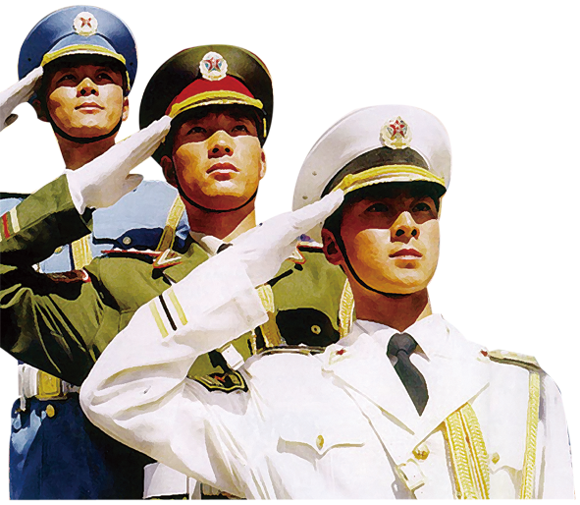
铁血铸军魂
假如人的一生是一首长诗，军旅生涯就是最壮美的篇章，驰骋疆场就是最华采的诗行。
在八一节到来之际，让我们共同怀念那段难忘的岁月，永远珍惜那身草绿色的军装，
永远纪念我们共同的节日吧！

Slide 3
目 录
单击此处添加标题
单击此处添加标题
单击此处添加标题
单击此处添加标题

Slide 4
单击此处添加标题
1.
2.
3.
4.
单击此处添加标题
单击此处添加标题
单击此处添加标题
单击此处添加标题
单击添加文本
… …
单击添加文本
… …
单击添加文本
… …
单击添加文本
… …

Slide 5
单击此处添加标题
1
单击此处添加标题
单击添加文本 … …
单击此处添加标题
2
单击此处添加标题
单击添加文本 … …
3
单击此处添加标题
单击添加文本 … …

Slide 6
单击此处添加标题
单击此处添加标题
单击添加文本 23%
20% 单击添加文本
6% 单击添加文本
单击添加文本 14%
11% 单击添加文本
单击添加文本 14%
12% 单击添加文本

Slide 7
谢谢观看
THANKS!
PPT模板下载：www.1ppt.com/moban/ 行业PPT模板：www.1ppt.com/hangye/
节日PPT模板：www.1ppt.com/jieri/ PPT素材下载：www.1ppt.com/sucai/
PPT背景图片：www.1ppt.com/beijing/ PPT图表下载：www.1ppt.com/tubiao/
优秀PPT下载：www.1ppt.com/xiazai/ PPT教程： www.1ppt.com/powerpoint/
Word教程： www.1ppt.com/word/ Excel教程：www.1ppt.com/excel/
资料下载：www.1ppt.com/ziliao/ PPT课件下载：www.1ppt.com/kejian/
范文下载：www.1ppt.com/fanwen/ 试卷下载：www.1ppt.com/shiti/
教案下载：www.1ppt.com/jiaoan/

Slide 8
更多精品PPT资源尽在—PPT宝藏！
www.PPTBZ.com
Notes:
模板来自于 http://www.ypppt.com

